Slide 1




Slide 2



Structurée et organisée, la profession
se trouvera alors en capacité d’apporter de vrais services et de les rendre visible
Rendre possible la consultation Infirmières sur site
Un lieu de réunion des associés
Un facteur de reconnaissance de la place des IDEL dans l’offre de soins
Accueillir un salarié et améliorer sa productivité administrative
Pivot du prélèvement Sanguin
Les Elus de l’URPS sont persuadés que la structuration des cabinets est un facteur de crédibilité
Avoir un cabinet =Apporter de vrais services et de les rendre visibles.
À l’heure où les autres professions désertent nos territoires, le cabinet infirmier a une place à prendre
au-delà des seuls actes infirmiers

Slide 3


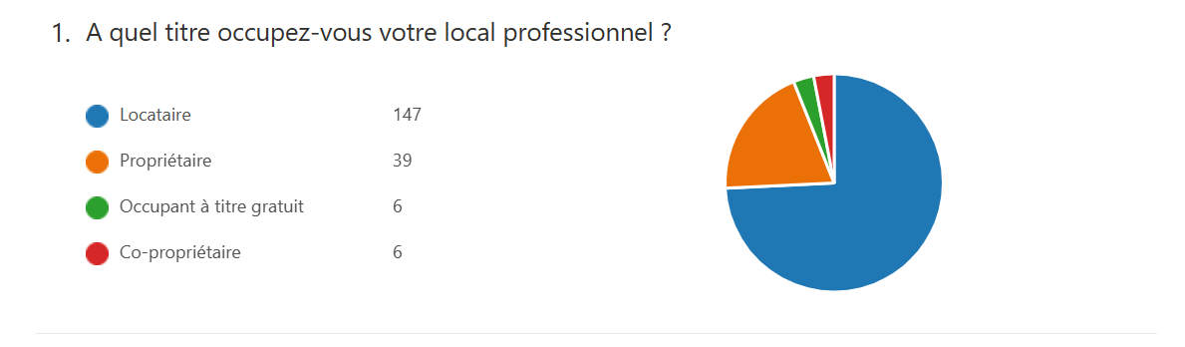

Slide 4



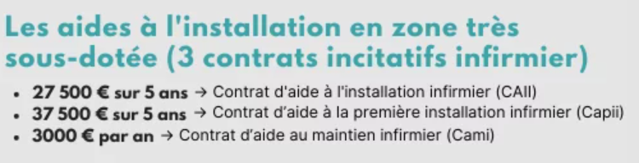
AU SOMMAIRE
Les Chiffres en Région Occitanie
Affichages obligatoires A ne pas négliger
Financements Les aides diverses
Secret Médical Respecter la confidentialité
Accessibilité des handicapés Des travaux à réaliser
Sécurité incendie Eviter tout risque
Installation électrique A vérifier et mettre à jour
Hygiène Adopter les bons gestes
Déchets de soins Savoir les traiter et les éliminer

Slide 5






Allons Visiter un Cabinet Infirmier
On se retrouve dans 3 minutes

Slide 6

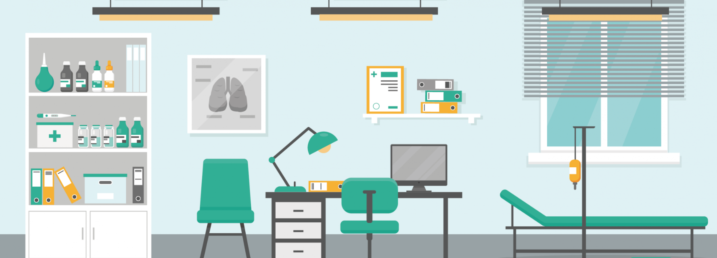

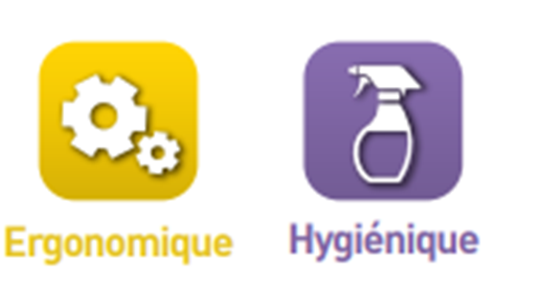














Circuit des déchets ( DASRI)
L’hygiène et la sécurité du cabinet
Réfrigérateur
Sécuriser les produits dangereux
Table examen
Circulation dans le cabinet
Point d’eau
Sanitaire

Slide 7









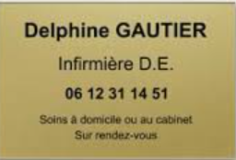



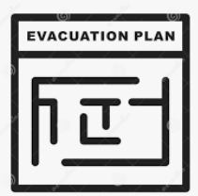







Slide 8

Ou ? Comment ?
❶
Vous choisissez le meilleur emplacement pour votre cabinet et vous assurez une nouvelle clientèle de quartier et le maintien de votre clientèle historique
❷
Respecter les réglementations
Connaissance des contraintes administratives édictées par les municipalités
Accessibilité des personnes à mobilité réduites
❸
❹
Visite des locaux
Analyse des documents
Négociation des devis travaux
Constitution des dossiers administratifs
Obtention du financement bancaire
Gestion de la copropriété, ou des financements d'état
Analyser les frais de copropriétés
Analyser les frais de notaire
Analyser les charges courantes
Choisir la meilleur option Juridique
Vous installez-vous seule ou à plusieurs
En nom propre dans un local professionnel
En SCI ou un autre statut
Dans une MSP
Dans un centre Médical Privé
A domicile, pièce d’habitation en usage professionnel

Slide 9


Une opération financière intéressante
Louer = Le gain se situe dans les charges générées et la qualité professionnelle demandée , une flexibilité avantageuse quand on débute
Acheter plutôt que louer, la différence est surtout liée au financement et la volonté ou pas de vous constituer un capital , une solution plus durable
Un exemple de bénéfice : Si vous arrêtez votre activité libérale, vous pourrez toujours garder votre local pour le louer ou le vendre avec votre conventionnement a vos repreneurs .
Autre point positif, vous pourrez déduire les dépenses liées à votre investissement immobilier de vos bénéfices (intérêts de l’emprunt, frais d’assurance, taxe foncière).

Slide 10


LES AFFICHES OBLIGATOIRES

Slide 11


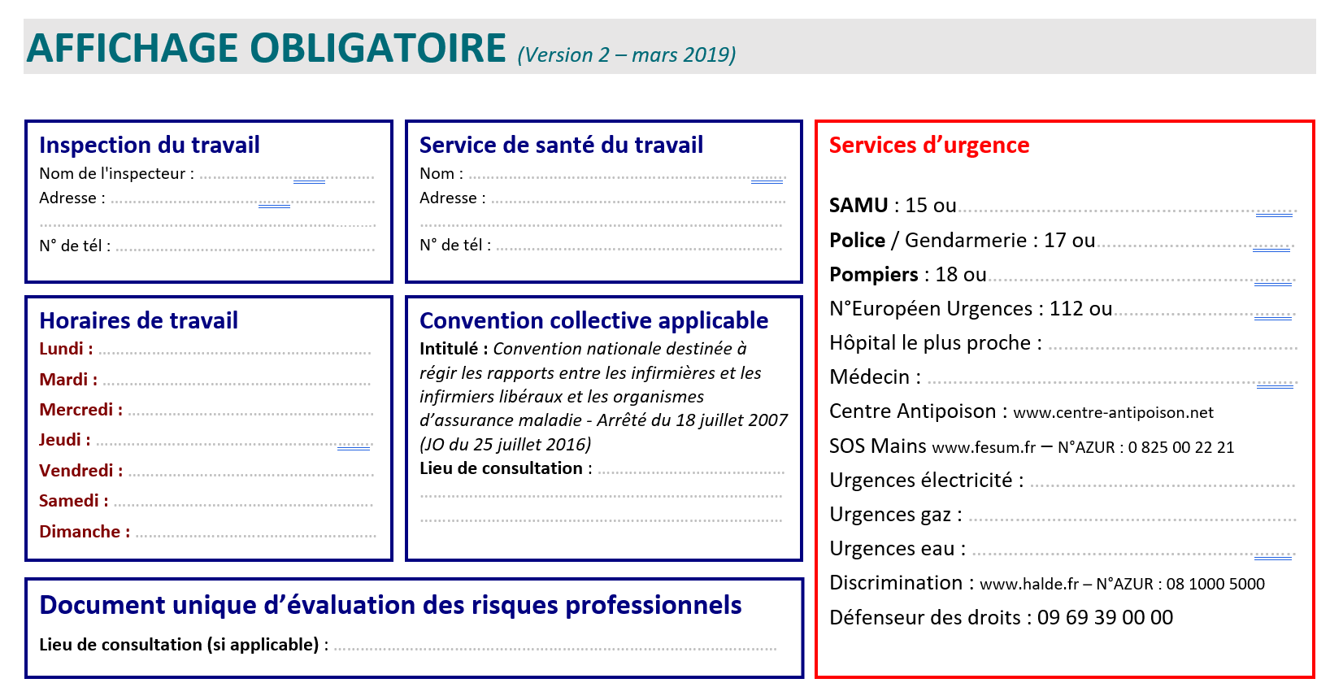
AFFICHE SOCIAL ET DE SECURITE

Slide 12

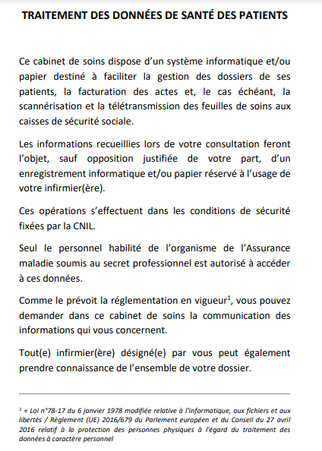
AFFICHE DU TRAITEMENT DES DONNÉES DE SANTÉ DES PATIENTS
Gestion et sécurité des données des patients
Sécurisation des données stockées ou archivées
Désignation d’un IDEL responsable RGPD
Gestion de sécurité de votre LGC
Obligation d’échanges avec une adresse de santé sécurisée ( Type MMS…)
Obligation de vérification des outils connectés répondent eux même au stockage et secret des données de santé

Slide 13
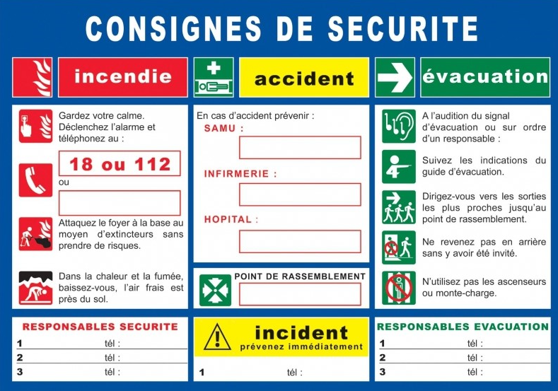
AFFICHE DE SECURITE DU LOCAL

Slide 14

AFFICHE SANITAIRE

Slide 15
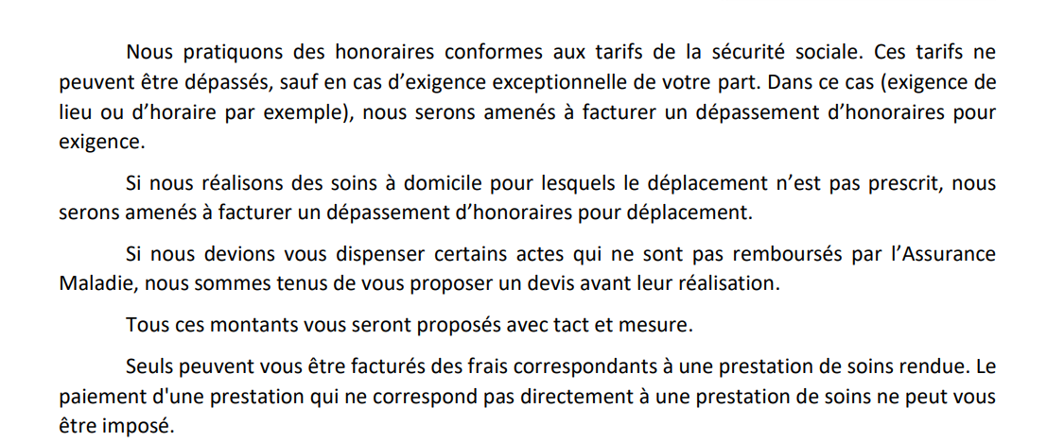
AFFICHE DES TARIFS DANS LE CABINET

Slide 16
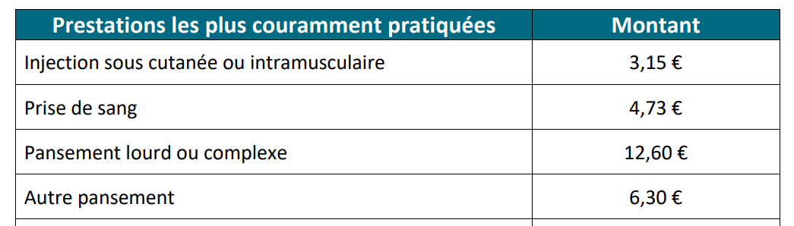
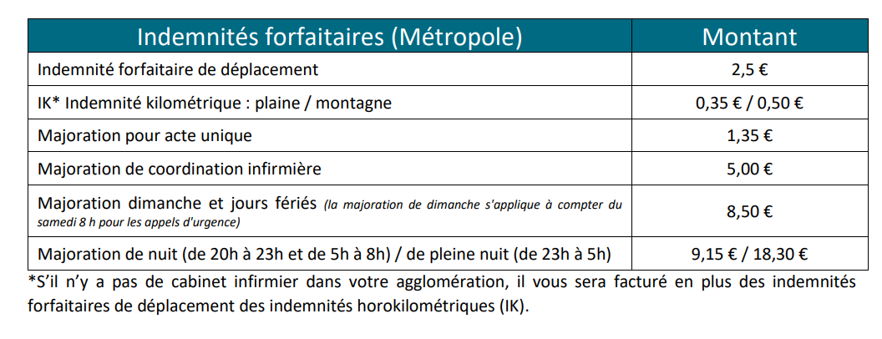
AFFICHE DES TARIFS

Slide 17

LE MATERIEL OBLIGATOIRE

Slide 18

ERP = Extincteur
Vérifier la conformité aux règles de sécurité et notamment le bon fonctionnement de tous les appareils de secours contre l'incendie et des appareils d'éclairage de sécurité
Vérifier et faites contrôler vos appareils 1 fois par an avec un certificat de conformité
Vérifier l'application des dispositions permettant l'évacuation des personnes en situation de handicap
S'assurer que les vérifications des installations et des équipements par des organismes et des personnes agrées ont été faites

Slide 19
Recommandations aux infirmiers en matière d’information et de publicité
Décret 2020 1660 du 22 décembre 2020
La distribution de cartes de visite / flyers
Il n’est possible de distribuer des cartes de visites qu’aux patients qui en font la demande Les informations indiquées sur les cartes de visites doivent être précises, concises, loyales et intelligibles. La distribution de flyers n’est autorisée qu’au sein du cabinet.
Plaque
Article R. 4312-70 du Code de la santé publique :
« L’infirmier peut faire figurer sur une plaque à son lieu d’exercice ses nom, prénoms, numéros de
téléphone, jours et heures de consultation et sa situation vis-à-vis des organismes d’assurance maladie.
« Il peut également mentionner ses titres, diplômes et fonctions reconnus par le Conseil national de
l’ordre.

Slide 20
Annonces dans la Presse
Lors de son installation ou de la modification de son exercice, l’infirmier est autorisé à en informer le public sur tout support qui ne soit pas de nature commerciale.
Ces annonces ont un but d’information du public. Cette information peut par exemple spécifier les coordonnées de l’infirmier, ses horaires de consultation, les langues étrangères parlées, ou encore le numéro d’inscription à l’ordre. L’information peut porter sur une nouvelle installation ou ouverture, une cessation d’activité…
La modification d’un exercice doit s’entendre comme toute nouvelle installation, reprise d’un cabinet, transfert ou changement de titulaire, départ d’un infirmier (titulaire ou collaborateur), mise en place d’un site internet.
Les publications devront se faire dans le mois qui suit la modification d’exercice
Site Internet
Pour toute création de site internet d’information des patients, l’infirmier doit se référer à la charte déontologique établie par l’Ordre à ce sujet.

Slide 21





Slide 22




